Slide 1

Python desde cero:
Estructuras de datos

Slide 2


Slide 3
pyladiesmed
http://bit.ly/githubpyladiesco

Slide 4
¿Qué es Python?
Lenguaje interpretado o de script: se ejecuta utilizando un programa intermedio llamado intérprete, en lugar de compilar el código a lenguaje máquina que pueda comprender y ejecutar directamente un computador.
Tipado dinámico: no es necesario declarar el tipo de dato que va a contener una determinada variable
Multiplataforma: El intérprete de Python está disponible en multitud de plataformas (UNIX, Solaris, Linux, DOS, Windows, OS/2, Mac OS, etc.)
Orientado a objetos: los conceptos del mundo real relevantes para nuestro problema se trasladan a clases y objetos en nuestro programa. La ejecución consiste en una serie de interacciones entre los objeto
Notes:
Orientado a objetos

Slide 5
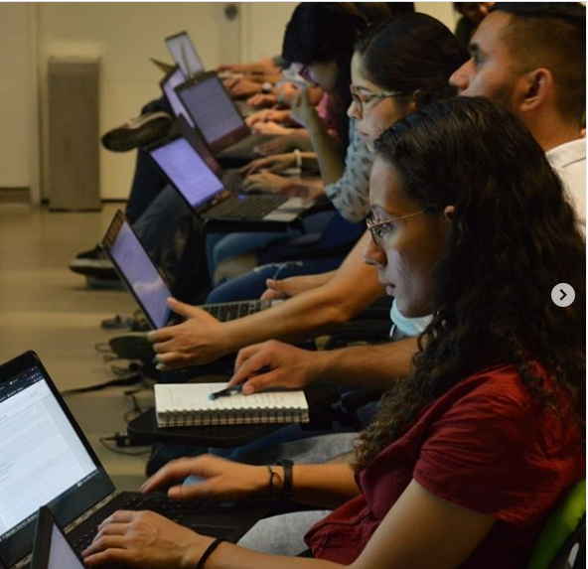
¿Qué vamos a aprender en la sesión?
Tipos de datos: enteros, float, strings
Operaciones de los diferentes tipos de datos
Colecciones
Pychallenge

Slide 6
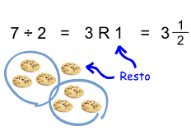
2. Operaciones Aritméticas: Módulo

Slide 7
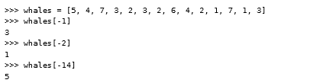
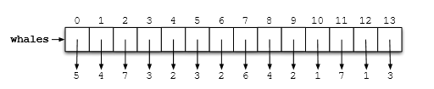
3. PYCHALLENGE Colecciones: Listas

Slide 8
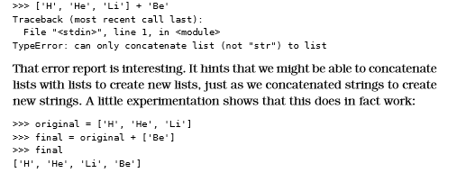
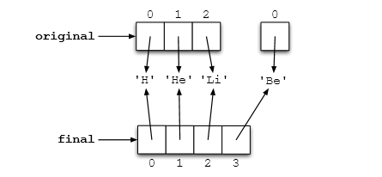
PYCHALLENGE Colecciones: Listas

Slide 9
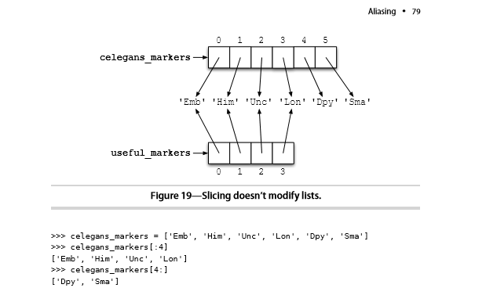
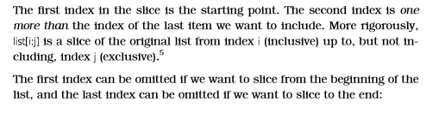
PYCHALLENGE

Slide 10
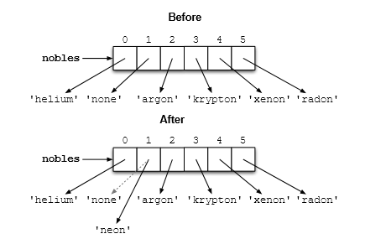
ME EQUIVOQUÉ … QUÉ HAGO?

Slide 11


PYCHALLENGE: Tuplas

Slide 12
https://codigofacilito.com/cursos/Python Code Academy: curso Python 2 https://www.codecademy.com/learn/learn-python
¿y cómo sigo aprendiendo?

Slide 13
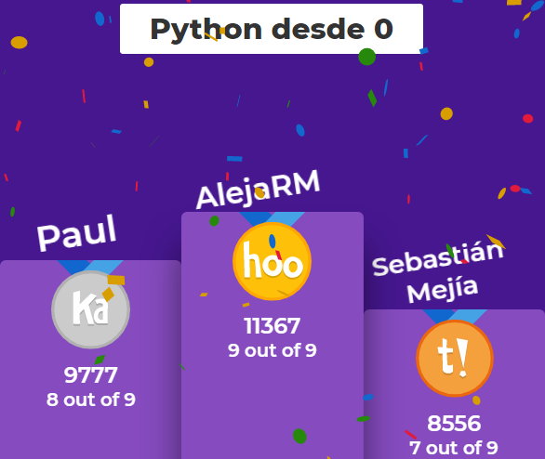

Slide 14


